Slide 1


神经网络（Neural Network）
智能控制二：
程龙

Slide 2
提纲
反馈神经网络概述
背景、历史、分类等
连续Hopfield网络（HM）
原理及在TSP问题中的应用
神经网络解优化问题
离散Hopfield网络（HNN）
原理及联想记忆
Boltzmann机

Slide 3
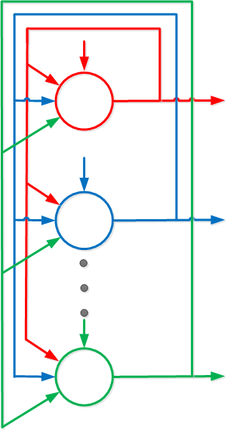
反馈神经网络
反馈神经网络：每个神经元的输出，作为反馈，输给每个神经元。
反馈网络又叫递归网络、回归网络或Hopfield网络。
前馈神经网络 | 反馈神经网络
静态网络 | 动态网络
无反馈 | 有反馈

Slide 4
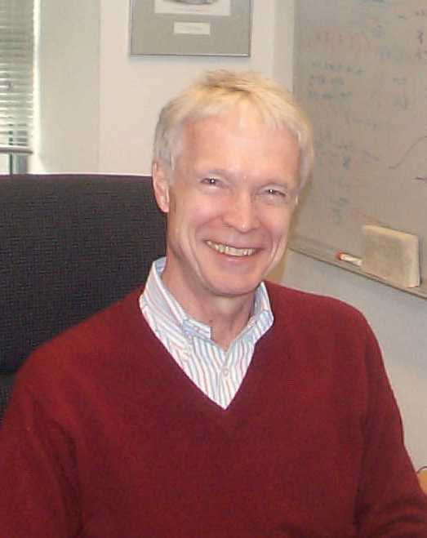
历史
神经网络从60年代末开始进入十余年的低潮（Minsky）。
80年代除J. J. Hopfield横空出世（1982年和1984的在PNAS发表的两篇论文），提出Hopfield神经网络概念。
1985年Hopfield和Tank用Hopfield神经网络用于优化问题（主要是旅行商问题），取得了举世瞩目的成就。
至此神经网络的春天又来了。
J. J. Hopfield

Slide 5
经典文献
影响神经网络发展的两篇经典文章：
J. J. Hopfield, “Neural network and physical systems with emergent collective computational abilities,” Proceedings of The National Academy of Sciences of the United States of America-Biological Sciences, vol. 79, no. 8, pp. 2554-2558, 1982.
J. J. Hopfield, “Neurons with graded response have collective computational properties like those of 2- state neurons,” Proceedings of The National Academy of Sciences of the United States of America-Biological Sciences, vol. 81, no. 10, pp. 3088-3092, 1984.
在这两篇文章中Hopfield提出了Hopfield神经网络的概念。

Slide 6
经典文献
85年Hopfield与D. Tank的研究成果使人们认识到Hopfield在解决优化问题方面的潜力。
J.J. Hopfield, D. Tank, “Neural computation of decisions in optimization problems,” Biological Cybernetics, vol. 52, no. 3, pp. 141-152, 1985.
这篇文章用Hopfield网络，对旅行商问题（TSP）取得了较好的结果。
TSP-Traveling Salesman Problem:
设有一个旅行商人要拜访N个城市，他必须选择所要走的路径，路径的限制是每个城市只能拜访一次，而且最后要回到原来出发的城市。路径的选择目标是要求得的路径路程为所有路径之中的最小值，

Slide 7
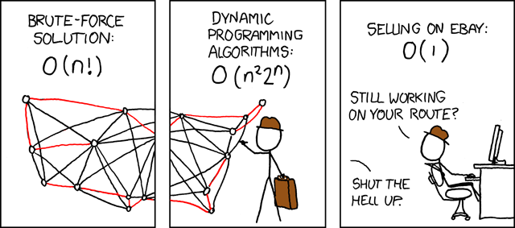
TSP问题
TSP-Traveling Salesman Problem:
设有一个旅行商人要拜访N个城市，他必须选择所要走的路径，路径的限制是每个城市只能拜访一次，而且最后要回到原来出发的城市。路径的选择目标是要求得的路径路程为所有路径之中的最小值，
TSP问题是一个NP-Hard问题。

Slide 8
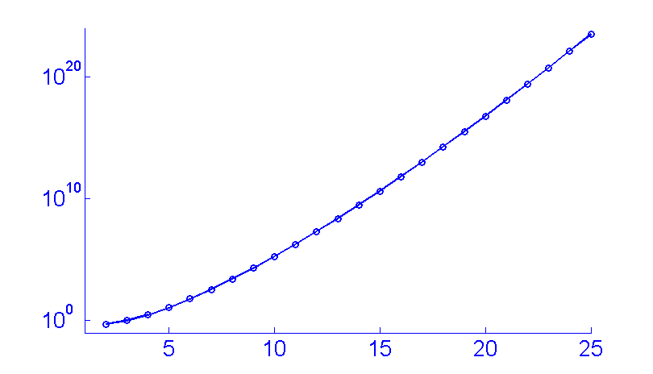
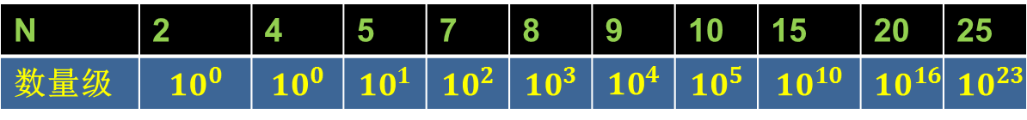
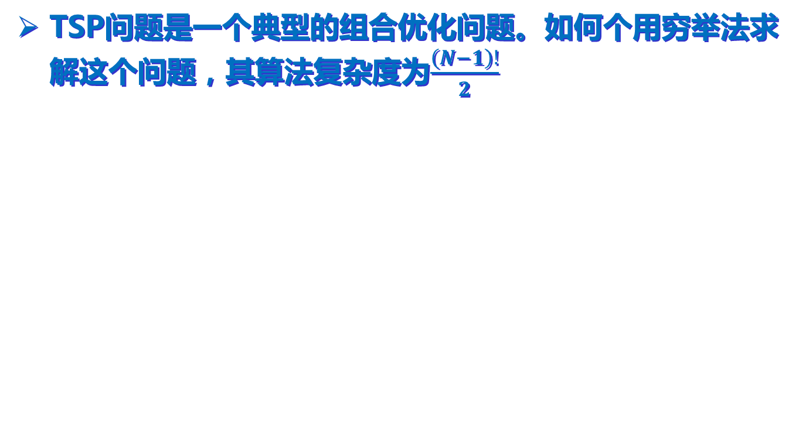
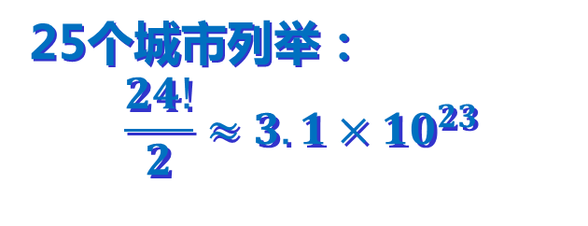
关于计算复杂
TSP问题是一个典型的组合优化问题。如何个用穷举法求解这个问题，其算法复杂度为$\frac{\left(N−1\right)!}{2}$
N | 2 | 4 | 5 | 7 | 8 | 9 | 10 | 15 | 20 | 25
数量级 | $${10}^{0}$$ | $${10}^{0}$$ | $${10}^{1}$$ | $${10}^{2}$$ | $${10}^{3}$$ | $${10}^{4}$$ | $${10}^{5}$$ | $${10}^{10}$$ | $${10}^{16}$$ | $${10}^{23}$$
25个城市列举：
$$\frac{24!}{2}≈3.1×{10}^{23}$$
天河一号每秒运算4.7千万亿次，一次运算比较一次，要运算2年！
注：用动态规划技术，算法的复杂度为$O(n^{2}2^{n})$，仍然是指数级别的。

Slide 9
Hopfield神经网络分类
Hopfield神经网络的基础构架是网络中每一个神经元的输出乘以某些权值后送到所有神经元的输入端，从而形成一个全反馈结构
Hopfield神经网络按其运行的时间域可分为：
运行在连续时间域的连续时间Hopfield神经网络(简称为连续时间HNN)，也可称为Hopfield模型（简记为HM）。
运行在离散时间域的离散时间Hopfield神经网络（简称为离散时间HNN）。

Slide 10
提纲
反馈神经网络概述
背景、历史、分类等
连续Hopfield网络（HM）
原理及在TSP问题中的应用
神经网络解优化问题
离散Hopfield网络（HNN）
原理及联想记忆
Boltzmann机

Slide 11
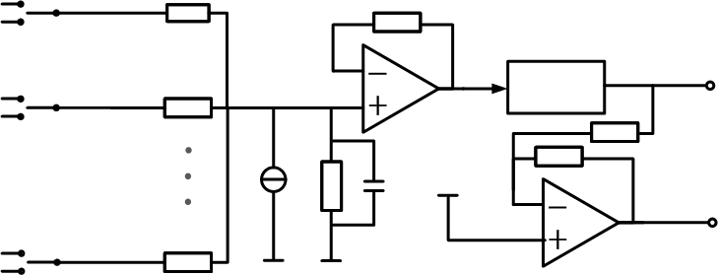
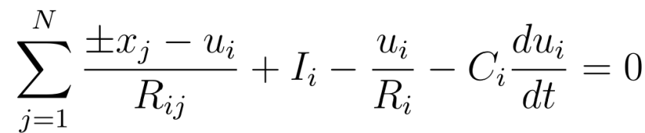
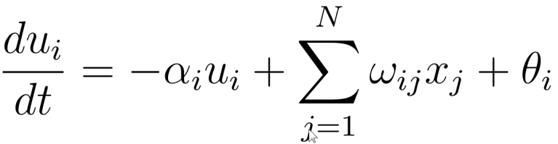
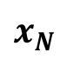
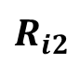
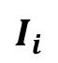
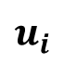
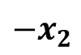
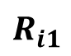
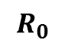
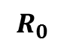
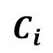
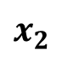
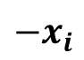
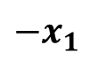
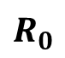
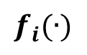
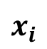
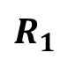
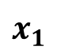
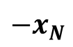
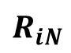
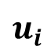
HM
Hopfield 网络的一大优点就是可以用电路实现。
$$R_{i1}$$
按照欧姆定律和克希霍夫电流定律：
$$x_{1}$$
$$R_{0}$$
$${−x}_{1}$$
$$x_{2}$$
$$R_{i2}$$
$$u_{i}$$
$$f_{i}(∙)$$
$$x_{i}$$
$${−x}_{2}$$
$$u_{i}$$
$$R_{0}$$
$$I_{i}$$
$$R_{1}$$
$$C_{i}$$
$$R_{0}$$
$$x_{N}$$
$$R_{iN}$$
$${−x}_{i}$$
$${−x}_{N}$$
一个Hopfield神经元的电路实现
其中：
电阻$R_{ij}$只能取正值，反馈权重$ω_{ij}$为正时，开关j相应的取+，为负时，取-。

Slide 12
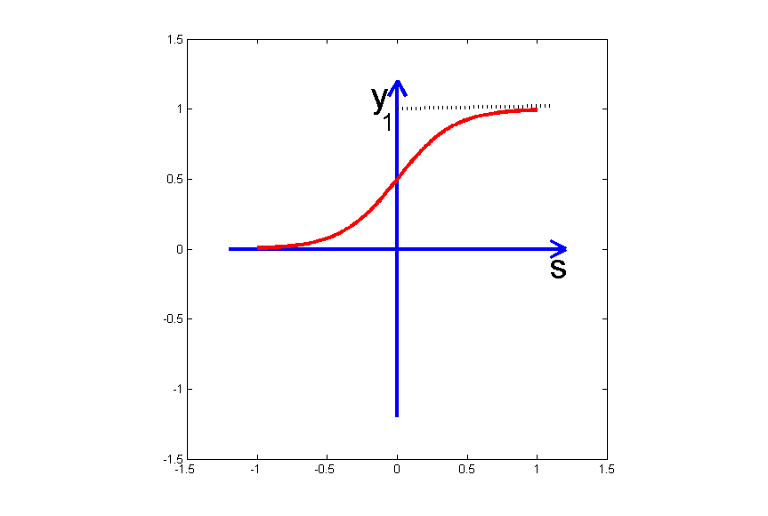
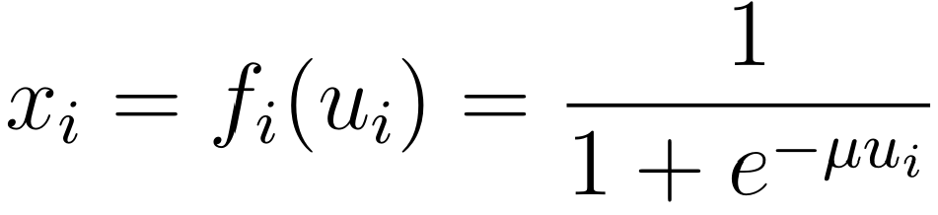
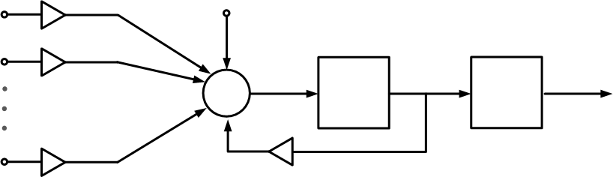
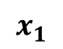
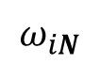
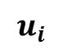
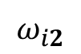
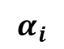

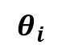
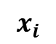
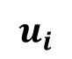
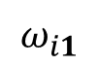
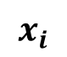
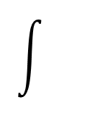
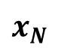
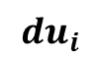
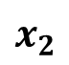

HM
函数变换器将$u_{i}$转换为$x_{i}$，HM所用的转换函数为Sigmoid函数（S形函数）。
$$x_{i}$$
$$u_{i}$$
于是HM电路模型可以简化为如下的Hopfield神经元模型。
$$ω_{i1}$$
$$x_{1}$$
$$θ_{i}$$
$$ω_{i2}$$
$$x_{2}$$
+
+
$${du}_{i}$$
$$u_{i}$$
+
$$Σ$$
$$x_{i}$$
+
-
$$α_{i}$$
$$x_{N}$$
$$ω_{iN}$$

Slide 13
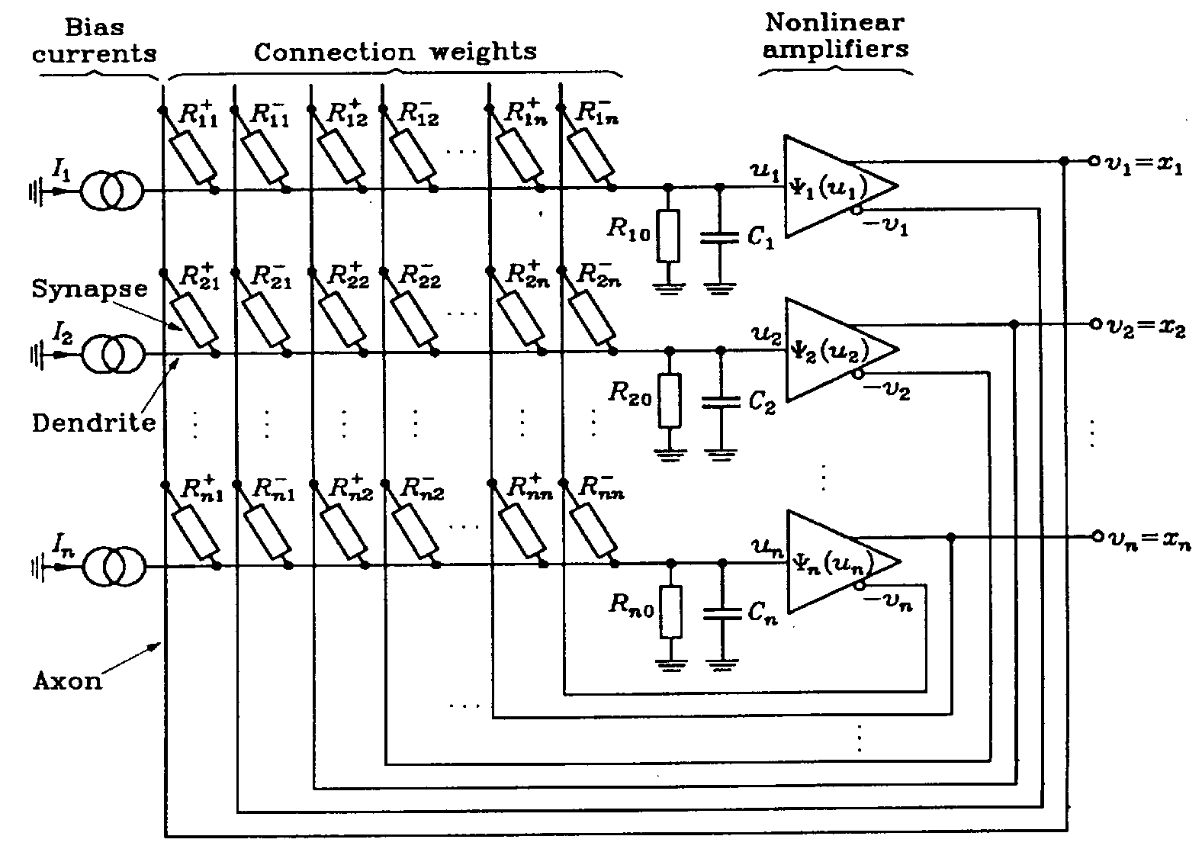
HM
把多个HM神经元电路按一定次序连接起来就得到了连续时间Hopfield神经网络（HNN或HM）。

Slide 14
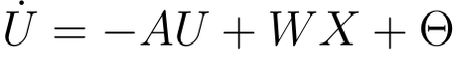
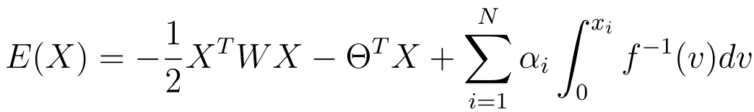

HM的稳定性
N个神经元组成的HM=N个联立非线性微分方程
其中：
X为HM的状态，重点：分析X的稳定性。
定义能量函数
由于$x_{i}∈(0,1)$，因此$E(X)$有下确界。

Slide 15





HM的稳定性
计算E(X)关于t的导数：
$f_{i}(u_{i})$是严格单调递增的$⇒$ $f_{i}^{−1}(x_{i})$也是严格单调递增的$⇒\frac{du_{i}}{dx_{i}}>0$。
$\frac{dE}{dt}≤0$，考虑到$E$有下确界，因此$\lim_{t→∞}{\frac{dE}{dt}}=0$(假设导数是一致连续的)，从而$E$必然收敛到一个局部极小点或全局最小点。
由$\frac{du_{i}}{dx_{i}}>0$知，如果$\frac{dE}{dt}=0$，那么必有$\frac{dx_{i}}{dt}=0$，即系统有稳定解。

Slide 16





HM用于TSP求解
问题描述：
一个旅行商去N个城市旅行，问从一个城市出发遍历所有城市，最后回到出发城市的最短路径。
把N个城市记为$C_{1}$, $C_{2},⋯,C_{N}$。构造一个$N×N$的矩阵$X=[x_{ij}]$：
次序 城市 | 1 | 2 | 3 | 4 | 5
$$C_{1}$$ | 0 | 1 | 0 | 0 | 0
$$C_{2}$$ | 0 | 0 | 0 | 1 | 0
$$C_{3}$$ | 1 | 0 | 0 | 0 | 0
$$C_{4}$$ | 0 | 0 | 0 | 0 | 1
$$C_{5}$$ | 0 | 0 | 1 | 0 | 0
如果旅行的第j个城市是$C_{i}$
如果旅行的第j个城市不是$C_{i}$
5个城市的例子：
$C_{3}→C_{1}→C_{5}→C_{2}→C_{4}$ $→C_{3}$
这里的0和1代表神经网络的输出

Slide 17



HM用于TSP求解
每个城市必须去一次，A中为1的元素有N个，其余为0:
每个城市只去一次，A每一行只有一个为1，其余为0:
每一时刻只经过一个城市，A每一列只有一个为1，其余为0:
对A约束：
每一行任取两个元素相乘，然后将其加起来，结果应为0

Slide 18

HM用于TSP求解
总能量函数
每个城市必须去一次
每个城市只去一次
每一时刻只经过一个城市
路径总长，k+1>N时用1代替k+1
HM本身要求

Slide 19



HM用于TSP求解
第一项
当且仅当所有的N个城市一共被访问N次时才取得最小值0。
第二项
当且仅当所每个城市仅被访问1次时才取得最小值0。
第三项
当且仅当所每次仅访问一个城市时才取得最小值0。

Slide 20


HM用于TSP求解
第四项
表示按照当前的访问路线的安排，所需要走的路径的总长度
对能量函数求导得到：

Slide 21




HM用于TSP求解
根据前面稳定性分析应有：
于是
令

Slide 22

HM用于TSP求解
得到标准Hopfield网络形式

Slide 23

HM的缺点
HM中几个关键参数的确定非常困难
容易陷入局部极小点
只能解决一类特殊形式的优化问题（如：TSP），对于如下的一般的优化问题，HM很多时候就无能为力了。

Slide 24
提纲
反馈神经网络概述
背景、历史、分类等
连续Hopfield网络（HM）
原理及在TSP问题中的应用
神经网络解优化问题
离散Hopfield网络（HNN）
原理及联想记忆
Boltzmann机

Slide 25




凸优化
凸函数：
凸集：
凸集
非凸集

Slide 26





凸优化
目标函数：
可行域：
可行解：
如果目标函数和可行域都是凸的，那么优化问题成为凸规划。

Slide 27






神经网络处理优化问题的优点
传统的最优化方法有类似如下的迭代公式
d(k)为搜索方向，$α$为步长。步长可以通过线性搜索得到，这样会增加计算量。此外也可以用固定步长，但错误的步长会使算法发散。
考虑$f\left(x\right)=x^{2}$，利用最速下降法，步长分别取0.9和1.04.
$$α=0.9$$
$$α=1.04$$
反馈神经网络本质上是一个连续时间微分方程组，因此用反馈神经网络解优化问题是不存在上面的问题。
反馈神经网络可以用简单的电路实现（硬件算法），其收敛速度远快于传统的软件算法。

Slide 28

罚函数法
原规划可转换为如下的无约束最优化问题（无约束问题更容易解决）
后面两项是惩罚项，当x不在可行域内时，后两项取正值，对整体的取小做出“惩罚”。
设无约束问题的解围$x_{c}$，可以证明当c趋于无穷时，$x_{c}$收敛到原问题的最优解。
可以借助罚函数的方法来改进HM网络，使其可以求解一般的凸规划问题。

Slide 29



神经网络解决优化问题
为了求如下的优化问题，蔡少棠等人提出了正则非线性规划电路。
Leon O. Chua
蔡少棠
M.P. Kennedy, and L.O. Chua, “Neural Networks for Nonlinear Programming”, IEEE Transactions on Circuits and Systems, Vol. 35, No. 5, 1988.

Slide 30






神经网络解决优化问题
问题：如何设计$罚函数$
-1
$$\frac{−1}{R}$$
这样的设计，使能量函数中后面一项可以看作是罚函数项。
当v不是可行解时($f_{j}\left(v\right)<0$)，此时$\int_{0}^{f_{j}(v)}{g_{j\left(x\right)dx}}>0$，对E取极小做出“消极影响”（惩罚）。

Slide 31





神经网络解决优化问题
可控电压源
可控电流源
电压$v_{i}$对应自变量$x_{i}$
电流$i_{i}$对应约束$f_{i}$
控制电流源和电压源使其值如图中所示
$g_{i}$用来描述电流$i_{i}$和电压$f_{i}$的非线性关系
电路的关系可以用如下的微分方程来描述
非线性电阻

Slide 32

神经网络解决优化问题
问题：电路是否稳定？
类似HM，构造如下的能量函数
求导
因此电路是稳定的。

Slide 33




神经网络解决优化问题
例子：取
显然最优解为v=0。
能量函数：
罚函数法，由于罚项的存在使得到的最优解可能不精确。但随着处罚力度的加大，近似解会越来越靠近最优解。

Slide 34


神经网络解决非线性规划
上述神经网络电路实现时需要一个积分放大器及非线性电阻，其实现原理图如下：

Slide 35

神经网络解决非线性规划

Slide 36




神经网络解决优化问题
能量函数也可取：
其中
注意到，这就是传统的罚函数法。
其对应的神经元为：
C.-Y. Maa, M. A. Shanblatt, “Linear and quadratic programming neural network analysis”, IEEE Transactions on Neural Network, Vol.3, No.4, 1992

Slide 37




神经网络解决优化问题
考虑下面带有等式约束的优化问题
定义Lagrange函数：
KKT条件：如果原问题是凸优化问题， $x^{∗}$是优化问题的（局部）最小值点，那么存在一个向量$λ^{∗}$满足下式（${(x}^{∗}λ^{∗})$）

Slide 38





神经网络解决优化问题
解决思路：设计一个反馈神经网络，使其的平衡点和优化问题最优点相同。
设计如下的反馈神经网络：
显然如果$(x^{∗},λ^{∗})$是上述神经网络的平衡点，那么显然$(x^{∗},λ^{∗})$满足KKT条件。 $(x^{∗},λ^{∗})$是最优点吗？
神经元的状态方程为：

Slide 39
神经网络解决优化问题
网络的稳定性分析见
S. Zhang, A.G. Constantinides, “Lagrange Programming Neural Networks,” IEEE Transactions on Circuits and Systems I, vol. 39, no. 7, pp. 441-452, 1992.

Slide 40
神经网络解决优化问题
神经网络解决优化问题步骤总结:
由KKT条件找出“平衡点”要满足的条件。
根据找的的条件设计神经网络。
证明设计神经网络的平衡点与优化问题的对应关系
设计电路实现设计的神经网络

Slide 41
提纲
反馈神经网络概述
背景、历史、分类等
连续Hopfield网络（HM）
原理及在TSP问题中的应用
神经网络解优化问题
离散Hopfield网络（HNN）
原理及联想记忆
Boltzmann机

Slide 42



离散的HNN
以后离散时间HNN简记为HNN
HM的运行时间变了t取连续值，HNN运行时间变量取离散值（1,2,3…）。
HM的状态变量$x_{i}$允许取连续值，HNN的状态变量只能取1和-1（或0和1）。
$$X\left(t+1\right)=f(X\left(t\right))$$
不同于HM，HNN一般没有自反馈。

Slide 43




离散的HNN
对于一个由N个神经元组成的HNN，每个神经元的工作方式如下
整个网络又两种工作方式：
异步方式：每次只有一个神经元更新状态。
同步方式：每次所有神经元同步更新。

Slide 44


稳定性
HNN实际上是一个离散的非线性动力学系统（非线性差分方程）。
稳定点（吸引子）：满足$x=f(Wx−θ)$的状态点$x$。一个状态一旦进入稳定点，其值再也不会改变。
稳定点
问题：对于一个初始状态$x(0)$，HNN的状态会收敛到稳定点吗？任意初始状态会被吸引子“吸引”到稳定点吗？

Slide 45

稳定性定理
对于一个HNN，若按异步方式调整状态，且连接权矩阵W为对称矩阵，则对任意初始状态，网络最终都会收敛到一个吸引子。
证明：定义能量函数
由于x的元素只能取1或-1，因此E是有下界的。
关键判断上式的符号。

Slide 46










稳定性定理
对$∆x_{i}$分类讨论
a).
，又由于E有下界，E必收敛到一常数。
b).
进一步可证明，E收敛到常数，等价于网络收敛到吸引子。
c).

Slide 47


稳定性定理
对于一个HNN，若按同步方式调整状态，且连接权矩阵W为半正定矩阵，则对任意初始状态，网络最终都会收敛到一个吸引子。
证明：
前面已经证明右边第一项小于等于0，再考虑到W是半正定矩阵，于是

Slide 48


吸引子的性质
x是吸引子，那么：
如果\theta_i = 0并且\sum^n_{j=1}w_{ij}x_j \neq 0, 那么-x也是吸引子。
如果海明距d(x,y)=1，y一定不是吸引子（海明距：两个向量中不同元素的个数）
如果\theta_i = 0并且\sum^n_{j=1}w_{ij}x_j \neq 0, 那么如果海明距d(x,y)=N-1，y一定不是吸引子
$x$是吸引子，对于异步方式，若存在一个调整次序是状态$x_{0}$演变到$x$，则称$x_{0}$弱吸引到$x$；若对任意次序，状态$x_{0}$都演变到$x$，则称$x_{0}$强吸引到$x$。
若对所有$x_{0}∈R\left(x\right)，x_{0}$都弱（强）吸引到$x$，则称$R\left(x\right)$为$x$的弱（强）收敛域。
若对同步方式无强弱之分。

Slide 49

联想记忆
HNN最大特点就是具有“联想记忆”功能
一段内容，只要关于这段内容的部分描述，就可以恢复或检索(联想记忆)整段内容。
例：参考文献：“H. A. Kramers & G. H. Wannier, Physi Rev. 60, 252(1941).”。只需输入“Wannier,(1941)”就能检索出这篇文献。
“一段内容”=空间中的一个点（记忆点）；
“部分描述”= 距离记忆点距离够近的其他点。
联想记忆：从附近的点出发，找到记忆点的能力。

Slide 50

HNN与联想记忆的关系
吸引子对应于要“记忆”的内容。
吸引子的吸引域中的点，相当于对吸引子的“部分描述”。
HNN的调整过程相当于“联想记忆”的过程。
联想记忆的描述：
给定“内容”（吸引子）的部分描述（吸引域中的点），HNN可以联想记忆起整段内容（由吸引域中的点演化到吸引子）。
HNN可以看作是一个内容寻址存储器

Slide 51

HNN联想记忆原理
把HNN看作是内容寻址存储器的操作有两个阶段：存储阶段（HNN的设计）和检索阶段。
存储阶段：设计一个HNN，使要存储的样本都是这个HNN的吸引子。
检索阶段：给定一个探针（不完整的记忆）向量，以这个向量为初始值赋给HNN，HNN迭代直至稳定。

Slide 52



HNN的设计
设一个由n个神经元组成的HNN要存储m个样本$x^{(i)}$。
问题1：如何设计连接权重？
采用Hebb学习基本规则:
$α$一般可取1/n、1/m或1。

Slide 53





HNN的设计
问题2：如何保证需要记忆的样本点都是吸引子？即，如何保证对所有的样本点下式成立？
记：
显然：
如果对所有的j下式成立，那么$x^{(k)}$就是吸引子。

Slide 54





HNN的设计
如果
那么$x^{(k)}$都是吸引子。
特别地如果所有样本点两两正交，即：
此时只要m<n，就可以保证所有的样本点都是吸引子。

Slide 55

记忆容量
问题3：一个HNN网络最多能“记忆”多少的样本（样本容量）。
显然一个HNN网络的神经元越多（n越大）,记忆容量也就越大。
Hopfield曾经给出记忆容量为m<0.15n，但是后来的研究证明，这个近似是不准确的。
记忆容量还与要求的吸引域的半径有关，要求的吸引域越大记忆容量越小。
如果样本为随机分布的，那么在$n→∞$时记忆容量为：

Slide 56




记忆容量
缺点：存储率低。
改进方法：改变权重设计方法。
奇异值分解
其中：
权值设计：
可以证明这样设计的HNN可以使所有的样本为吸引子。

Slide 57


Example
考虑一个由三个神经元组成的HNN，其偏置向量为0向量，权重矩阵如下：
共有8个状态，容易验证其中(1;-1;1)和(-1;1;-1)

Slide 58

数字识别
设计一个HNN，要求HNN能够识别下面的10个数字，而且要求数字的被噪声干扰后仍有较好的识别效果。

Slide 59
数字识别
首先需要建立0-9的样本。
载入样本：
>>zero=load('zero.txt');
>>one=load('one.txt');
>>nine=load('nine.txt');
>>T=[zero(:),one(:),two(:),three(:),four(:),five(:),six(:),seven(:),eight(:),nine(:)];%训练样本
.
.
.

Slide 60
数字识别
显示样本
>>figure
>>for ii=0:9
subplot(2,5,ii+1)
imshow(reshape(T(:,ii+1),10,10))
title([' 当前数字：' num2str(ii)])
end

Slide 61

数字识别
%生成带噪声的数字点阵
>>noise_matrix=two;
>>for i=1:100
a=rand;
if a<0.1
noise_matrix(i)=-zero(i);
end
end
>>figure
>>subplot(2,3,1 imshow(noise_matrix)

Slide 62
数字识别
%创建hopfield网络，根据标准样本开始训练学习
>>net=newhop(T);
>>No22=sim(net,{1,5},{},{noise_matrix(:)});
>>for ii=1:5
subplot(2,3,1+ii
imshow(reshape(No22{ii},10,10))
title(['第' num2str(ii) '仿真结果'])
end

Slide 63

数字识别
对数字2的识别：

Slide 64

数字识别
对数字6 的识别

Slide 65
提纲
反馈神经网络概述
背景、历史、分类等
连续Hopfield网络（HM）
原理及在TSP问题中的应用
神经网络解优化问题
离散Hopfield网络（HNN）
原理及联想记忆
Boltzmann机

Slide 66


Boltzmann Machine
Boltzmann机是一种随机反馈神经网络。
Boltzmann机的结构和HNN一样，具有对称的连接权重，即$w_{ij}=w_{ji}$，且$w_{ii}=0$。
Boltzmann机的工作方式如下：
T越小P的曲线越陡，当T趋于0时，Boltzmann机与HNN有相同的工作方式。

